Slide 1
МУНИЦИПАЛЬНОЕ БЮДЖЕТНОЕ ДОШКОЛЬНОЕ ОБРАЗОВАТЕЛЬНОЕ УЧРЕЖДЕНИЕ «ГОРОДИЩЕНСКИЙ ДЕТСКИЙ САД «КОЛОКОЛЬЧИК»
Семинар-практикум для педагогов
«Комплексный подход к организации работы по развитию речи дошкольников ДОУ в соответствии с ФГОС»
Подготовила: старший воспитатель МБДОУ «ГДС «Колокольчик»
Е.В. Ежова

Slide 2
Цель: Совершенствование работы в ДОУ по речевому развитию детей дошкольного возраста. Повышение культуры речи как компонента профессиональной компетентности воспитателя ДОУ.

Slide 3
ЗАДАЧИ:
Повысить у педагогов компетентность в области «Речевое развитие». Развивать личностные профессиональные качества педагогов.
Проанализировать уровень организации работы по развитию речи в ДОУ.
Вызвать у педагогов ДОУ осознание необходимости расширять свои знания в области развития речи детей.
Активизировать знания педагогов о методах, приемах и средствах развития речи дошкольников.

Slide 4
К.Д. Ушинский
Речь – удивительно сильное средство, но нужно иметь много ума, чтобы пользоваться им.
Г. Гегель
В отечественной методике одной из главных целей речевого развития считалось развитие дара слова, т.е. умения выразить точное, богатое содержание в устной и письменной речи. К.Д.Ушинский

Slide 5
Судить о начале развития личности ребенка дошкольного возраста без оценки его речевого развития невозможно. С развитием речи связано формирование как личности в целом, так и всех психических процессов. Поэтому определение направлений и условия развития речи у детей относятся к числу важнейших педагогических задач. Проблема развития речи является одной из актуальных.

Slide 6
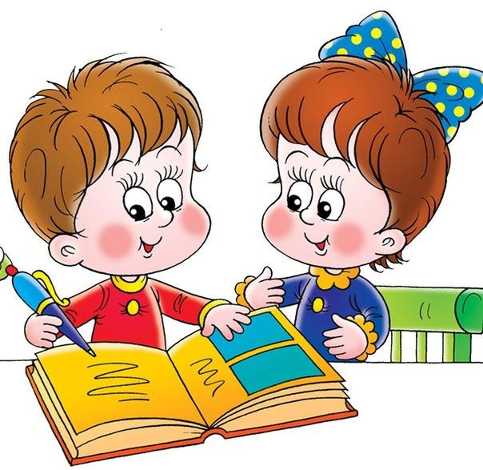
Дошкольное детство – особый период в развитии личности ребёнка. Проблема развития речи дошкольников является комплексной, так как основывается на данных не только психологии и педагогики, но и общего языкознания. Речь развивается в разных видах деятельности: на занятиях по ознакомлению с художественной литературой, с явлениями окружающей действительности, обучению грамоте, а также в игровой деятельности, в повседневной жизни. Основная задача речевого развития детей дошкольного возраста – это овладение нормами и правилами родного языка, определяемыми для каждого возрастного этапа, и развитие их коммуникативных способностей.

Slide 7
Не случайно считается, что речь человека – его визитная карточка, поскольку от того, насколько грамотно он выражается, зависит его успех не только в повседневном общении, но и в профессиональной деятельности. Главной задачей дошкольного образования является подготовка к школьному обучению. Дети, не получившие в дошкольном возрасте соответствующее речевое развитие, с большим трудом навёрстывают упущенное, в будущем этот пробел влияет на его дальнейшее развитие. Своевременное и полноценное формирование речи в дошкольном детстве является основным условием нормального развития.
Все мы знаем, какое значение имеет период дошкольного детства для развития речи детей. Именно в дошкольном возрасте язык становится главным средством установления контактов с окружающими, а внеречевые формы (жесты, мимика) начинают играть вспомогательную роль.

Slide 8
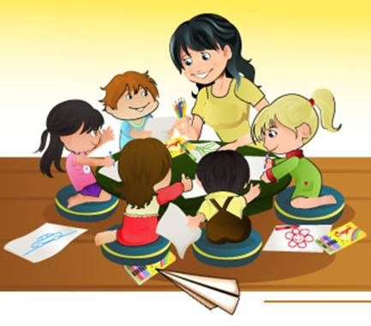
Немаловажным условием является и профессионализм педагогов. Педагоги должны уметь использовать разнообразные методы и приемы, формы работы, стимулирующие речевую деятельность детей. Это и создание проблемных ситуаций, в которых ребенку необходимо высказаться (высказать свою просьбу, мнение, суждение и т.д.), решение логических задач, мини – эксперименты по логическим задачам, игры – драматизации, составление загадок, шутки – чистоговорки, использование опорных схем и картинок в обучении рассказыванию и др.

Slide 9
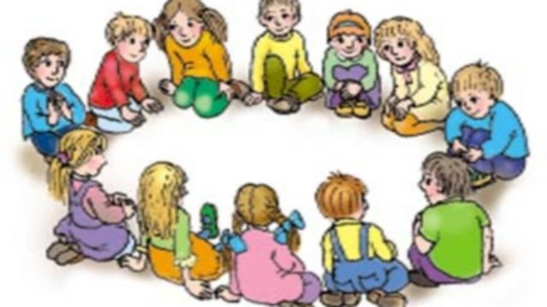
Задача педагогов состоит в том, чтобы создать условия для практического овладения разговорной речью для каждого ребенка, выбрать такие методы и приемы обучения, которые позволили бы каждому воспитаннику проявить свою речевую активность, свое словотворчество. Деятельность педагогического коллектива детского сада должна быть направлена на формирование у дошкольников коммуникативных навыков, культуры общения, умения кратко и доступно формулировать мысли, добывать информацию из разных источников, создание языковой среды, способствующей возникновению естественных потребностей в общении.

Slide 10
Педагог ДОУ должен придерживаться литературных норм произношения, устранять в своей речи различные акценты, влияние местных говоров, правильно ставить ударения в словах.
Речь педагога должна быть эмоционально насыщенной, богатой интонациями, неторопливой. Речь воспринимается детьми лучше, если она протекает в слегка замедленном темпе. Такой темп повышает отчётливость речи, и, наоборот, ускоренный темп делает её нечёткой, смазанной, трудной для восприятия.
В разговоре с детьми следует употреблять слова литературного языка, не допуская грубых слов. Чем богаче и разнообразнее словарь воспитателя, чем ярче и насыщеннее его речь, тем больше слов могут усвоить дети.
Педагог должен критично относиться к собственной речи и при наличии недочётов в ней стремиться к их устранению.

Slide 11
Таким образом, работая с детьми, педагог ДОУ должен обратить внимание на следующее:
1.Правильно произносить все звуки родного языка, устранять имеющиеся дефекты речи;
2.Иметь ясную, чёткую и отчётливую речь, то есть хорошую дикцию;
3.Использовать в своей речи литературное произношение, то есть придерживаться орфоэпических норм;
4.Стремиться правильно использовать интонационные средства выразительности с учётом содержания высказывания;
5.В общении с детьми пользоваться речью слегка замедленного темпа, умеренной громкостью голоса;
6.Связно и доступной форме рассказывать и передавать содержание текстов, точно используя слова и грамматические конструкции (в соответствии с возрастом детей);
7.Не допускать в разговоре с детьми и с коллегами повышенного тона, грубых выражений.

Slide 12
Требования к речи воспитателя:
Речь воспитателя оценивается с трех сторон: содержательность (о чем и сколько говорит, что сообщает детям), безупречность правильность формы (как говорит), возрастная и педагогическая направленность (умеет ли говорить с дошкольниками, может ли убежденно и доходчиво излагать сведения по вопросам педагогики взрослым – родителям, коллегам).
Педагог должен придерживаться литературных норм произношения, устранять в своей речи различные акценты, влияние местных говоров, правильно ставить ударения в словах.
Традицией в детском саду должны стать негромкая речь, правильный приветливый тон обращения к детям, отсутствие жаргонных, бранных слов, подчеркнутая вежливость в обращении друг другу.

Slide 13
Воспитатели должны заботиться в первую очередь о том, чтобы дети могли в группе удовлетворить свои важные жизненные потребности в познании, в движении и общении.
Группа должна быть оснащена современным игровым оборудованием, наглядный, игровой и демонстрационный материал, обеспечивающий более высокий уровень познавательного развития детей и провоцирующий речевую активность.
Требования к развивающей
предметно – пространственной
среде в развитии речи дошкольников ДОУ:

Slide 14
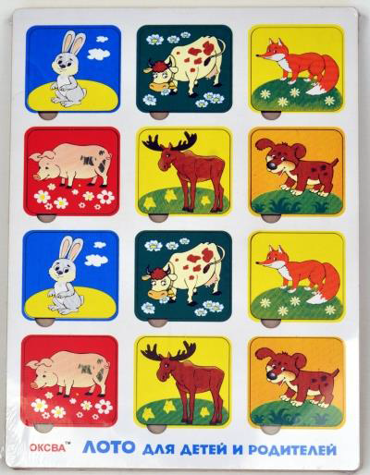
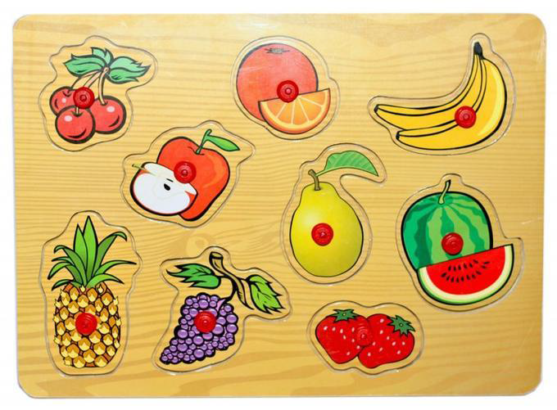
С целью создания эффективной развивающей среды во всех группах должны быть созданы речевые центры (уголки). Педагогами должен быть накоплен и систематизирован разнообразный практический материал для организации речевых игр и занятий: пособии для проведения артикуляционных упражнений, комплексы пальчиковых игр, игрушки для развития правильного речевого выдоха, тематические альбомы, таблицы, игры для обогащения словарного запаса, формирования грамматического строя, связной речи, развития фонематического слуха и мелкой моторики.

Slide 15
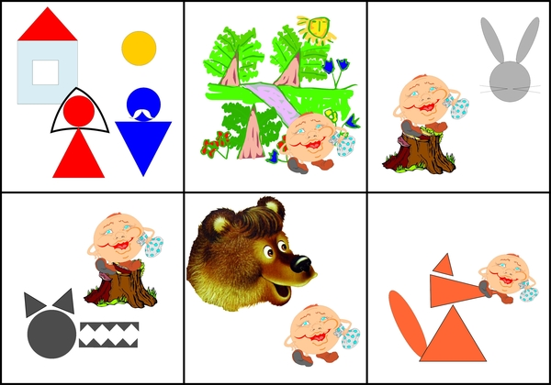
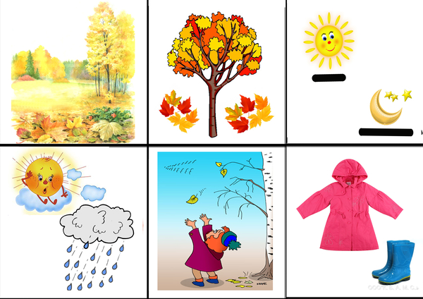
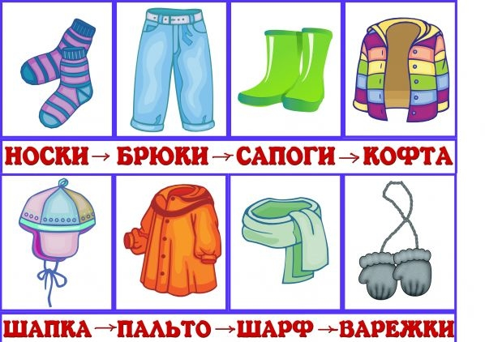

Slide 16
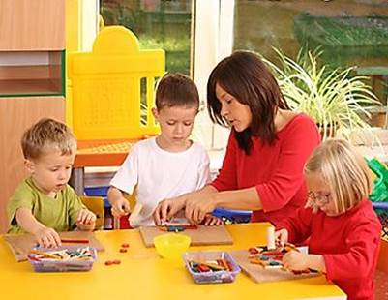
Успех в работе по речевому развитию детей зависит от тесной взаимосвязи педагогов, родителей и детей.
Своевременное и полноценное формирование речи в дошкольном возрасте – одно из основных условий нормального развития ребенка и в дальнейшем его успешное обучение в школе. Решение поставленной задачи должно осуществляться через различные мероприятия с детьми, педагогами и родителями. Цель у всех участников педагогического процесса тоже должна быть единой – это поиск эффективных приемов повышения качества речевого развития детей. Согласованность в действиях воспитателей, узких специалистов и родителей поможет поднять качество и эффективность работы по развитию речи дошкольников с максимальным учетом индивидуальных способностей каждого ребенка.

Slide 17
Упражнение «Достижение цели» Задание: Выбрать партнёра и попросить у него какой-либо предмет (очки, ручку и т.д.). Задача: Высказать свою просьбу так, чтобы собеседник не смог найти ни одного аргумента, чтобы отказать вам.

Slide 18
Упражнение «Знакомство» Ситуация: Молодая мама в нерешительности стоит у кабинета заведующего детским садом, радом ребёнок с игрушкой. Задача: Познакомиться с молодой мамой, выступив инициатором общения в одной из ролей – «руководитель», «воспитатель», «родитель».

Slide 19
Упражнение «Алло, алло!...»
Ситуация: Вам необходимо получить или передать деловую информацию по телефону.
Задача: Вам необходимо установить контакт по телефону (приветствие, просьба, пригласить вам человека и передать информацию); найти оптимальные формы речевого общения, соблюдая этикетные нормы общения по телефону, если ваш собеседник – «руководитель», «коллега», «родитель».

Slide 20
Ситуация:
На одной из встреч с родителями воспитатель объяснил нежелательность опоздания детей к утренней гимнастике и к завтраку. Несмотря на это, ребёнок появился в дверях группы, когда завтрак уже заканчивался. «Покормите его, пожалуйста», - сказала его мама, поспешно исчезая за дверью.
Задача: Спрогнозируйте варианты Вашей речевой реакции на ситуацию.

Slide 21
Задание
Инсценировка сказки:
Одной команде надо показать инсценировку какой-нибудь сказки при помощи невербальных средств общения (жестов, пантомимики, мимики);
Другой необходимо: отгадать ее название.
Затем команды меняются местами.
Такие задания развивают у дошкольников творчество, воображение.

Slide 22
Спасибо за внимание !

